Slide 1
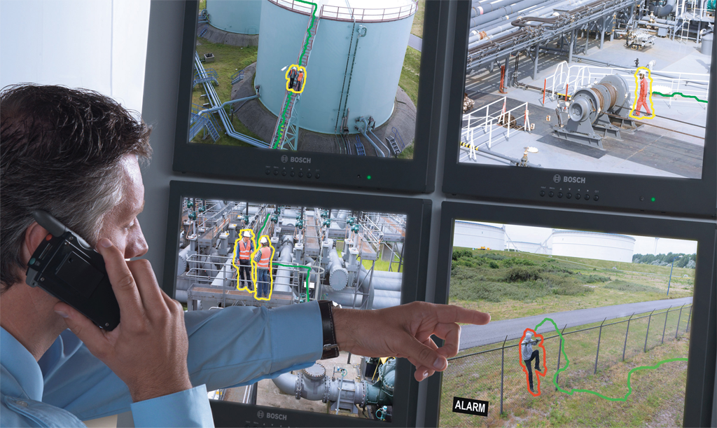
VS4 IVA Training
Soluzioni di analisi video
Intelligent Video Analysis 5.5
Paolo Terzon, Technical Responsibility
Security Systems
STIT-TER/IT Terzon Paolo | 04/02/14 | © Robert Bosch GmbH 2012. All rights reserved, also regarding any disposal, exploitation, reproduction, editing, distribution, as well as in the event of applications for industrial property rights.

Slide 2
Agenda
VS4 IVA Training
Introduzione
Tecnologia
Task allarmi
Calibrazione
Filtri e scenari
Impostazioni Generali
Ricerca forense
Esercitazioni pratiche
IVA script (2° giorno)
Security Systems
STIT-TER/IT Terzon Paolo | 04/02/14 | © Robert Bosch GmbH 2012. All rights reserved, also regarding any disposal, exploitation, reproduction, editing, distribution, as well as in the event of applications for industrial property rights.

Slide 3
Agenda
VS4 IVA Training
Introduzione
Security Systems
STIT-TER/IT Terzon Paolo | 04/02/14 | © Robert Bosch GmbH 2012. All rights reserved, also regarding any disposal, exploitation, reproduction, editing, distribution, as well as in the event of applications for industrial property rights.

Slide 4
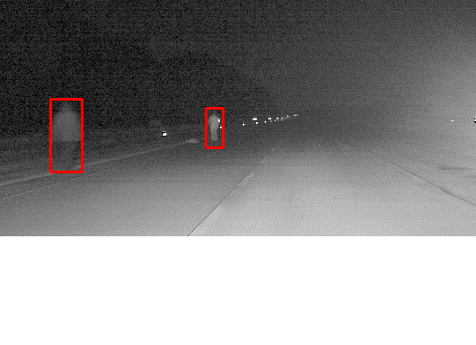

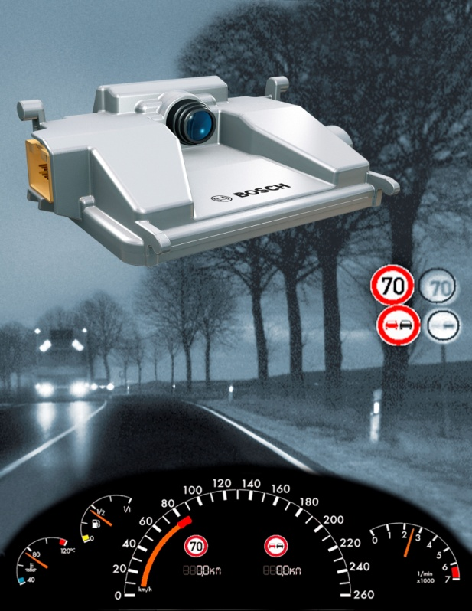
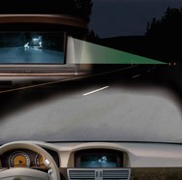
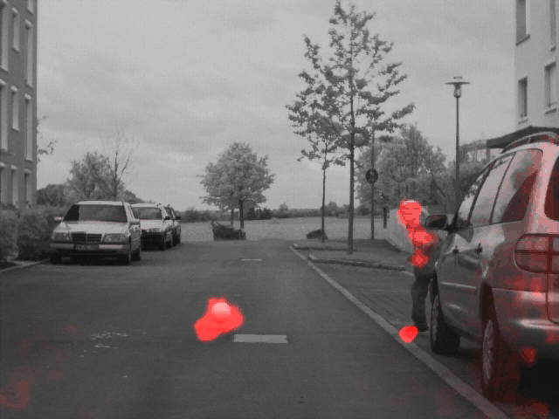
Sviluppo/Utilizzo VCA in altri settori e mercati
VS4 IVA Training
Intro
Esempio, automobilistico (DRIVING ASSISTANCE)
Security Systems
STIT-TER/IT Terzon Paolo | 04/02/14 | © Robert Bosch GmbH 2012. All rights reserved, also regarding any disposal, exploitation, reproduction, editing, distribution, as well as in the event of applications for industrial property rights.

Slide 5
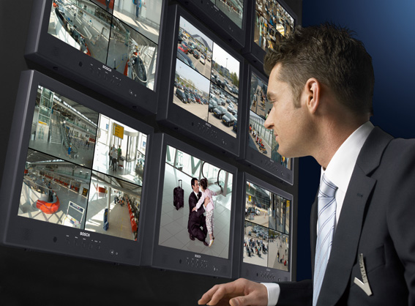

VS4 IVA Training
Intro
Il fattore umano è un punto di attenzione.
Studi mostrano che un operatore :
  dopo 12 minuti” perde fino al 45% dell’attività di verifica
  dopo 22 minuti” fino al 95% degli avvenimenti è ignorato
Bosch Intelligent Video Analysis (IVA) rappresenta un valido aiuto per gli operatori addetti alla sorveglianza introducendo un nuovo livello di automazione nel controllo TVCC.
Necessità di soluzioni che assistano l’operatore,
allertando i possibili pericoli attraverso sistemi di analisi video
FATTI
Security Systems
Department | 04/02/14 | © Robert Bosch GmbH 2012. All rights reserved, also regarding any disposal, exploitation, reproduction, editing, distribution, as well as in the event of applications for industrial property rights.

Slide 6
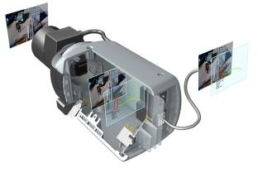
VS4 IVA Training
Intro
Sistemi intelligenti in grado di richiamare l’attenzione dell’operatore, sulla base di criteri pre- inpostati :
  Vedere la telecamera interessata
  L’ultimo minuto di registrazione
  Segnale acustico
  Richiamo di un preset
  Mappa
  Allarmare dei Relay
Security Systems
Department | 04/02/14 | © Robert Bosch GmbH 2012. All rights reserved, also regarding any disposal, exploitation, reproduction, editing, distribution, as well as in the event of applications for industrial property rights.

Slide 7

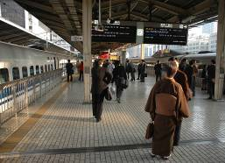
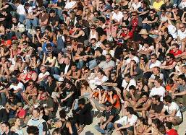
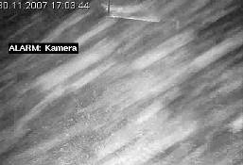
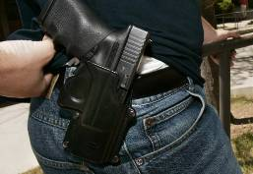
IVA non fa Miracoli. E’ semplicemente matematica.
VS4 IVA Training
Intro
Vogliamo essere chiari sin da subito in merito alle limitazioni generali dell’IVA.
Non tutto ciò che è indicato sulle documentazioni è realistico o applicabile in qualsiasi circostanza. Bosch chiede che gli operatori siano in linea con le effettive prestazioni e limiti.
Detect pick pocketing
Detect drugs usage
Detect intruders when visually limited
Find the concealed weapon
Security Systems
STIT-TER/IT Terzon Paolo | 04/02/14 | © Robert Bosch GmbH 2012. All rights reserved, also regarding any disposal, exploitation, reproduction, editing, distribution, as well as in the event of applications for industrial property rights.

Slide 8
Agenda
VS4 IVA Training
Tecnologia
Security Systems
Department | 04/02/14 | © Robert Bosch GmbH 2012. All rights reserved, also regarding any disposal, exploitation, reproduction, editing, distribution, as well as in the event of applications for industrial property rights.

Slide 9

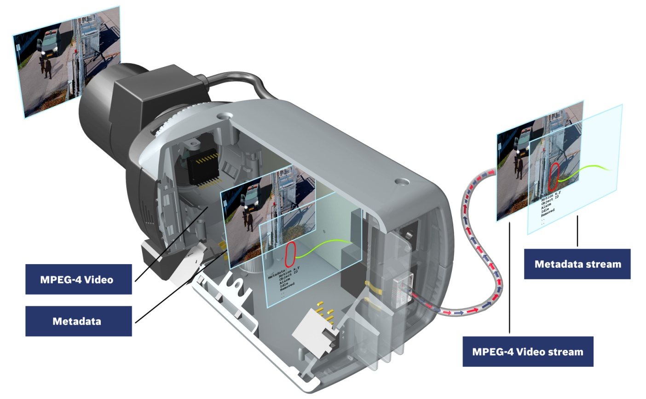
VS4 IVA Training
Tecnologia
L’intelligenza a bordo apparati è la chiave della soluzione di Bosch.
Video Analisi fatta da encoder e telecamere IP.
Security Systems
Department | 04/02/14 | © Robert Bosch GmbH 2012. All rights reserved, also regarding any disposal, exploitation, reproduction, editing, distribution, as well as in the event of applications for industrial property rights.

Slide 10
Architettura
VS4 IVA Training
Tecnologia
(MPEG-4) X series unit
DSP
Ethernet
chip
A/D
Video Input chip
Enc 1
Enc 1
Esempi:
Video-Jet X10
VIP-X1
Dinion IP (MPEG4)
VCA
Security Systems
Department | 04/02/14 | © Robert Bosch GmbH 2012. All rights reserved, also regarding any disposal, exploitation, reproduction, editing, distribution, as well as in the event of applications for industrial property rights.

Slide 11
VS4 IVA Training
Tecnologia
Sahara
VCA
Host DSP
A/D
Video
Input chip
Enc 1
VCA
A/D
Video
Input chip
Enc 2
Enc 1
VCA
Enc 2
VIP-X1600-XFM4
Network Comm.
Rec. eng.
Sahara
A/D
Video
Input chip
Enc 1
VCA
Enc 2
A/D
Video
Input chip
Enc 1
VCA
Enc 2
Security Systems
Department | 04/02/14 | © Robert Bosch GmbH 2012. All rights reserved, also regarding any disposal, exploitation, reproduction, editing, distribution, as well as in the event of applications for industrial property rights.

Slide 12
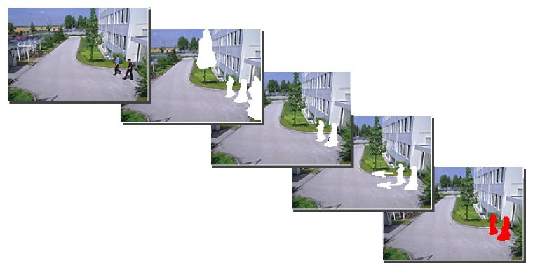
IVA Tecnologia
VS4 IVA Training
Tecnologia
Basata sulla elaborazione delle immagini digitali
Utilizza l’esperienza basata sul concetto di guida automatica per le auto di Bosch
Analisi delle immagini su più livelli:
  Analisi dei pixel
  Analisi della struttura
  Analisi del Movimento
Analysis of pixel changes
1
Textural analysis
2
Motion Analysis
Image sequence
3
4
Adaptation of reference data
Object detection
5
Security Systems
Department | 04/02/14 | © Robert Bosch GmbH 2012. All rights reserved, also regarding any disposal, exploitation, reproduction, editing, distribution, as well as in the event of applications for industrial property rights.

Slide 13
Agenda
VS4 IVA Training
Task
Security Systems
Department | 04/02/14 | © Robert Bosch GmbH 2012. All rights reserved, also regarding any disposal, exploitation, reproduction, editing, distribution, as well as in the event of applications for industrial property rights.

Slide 14
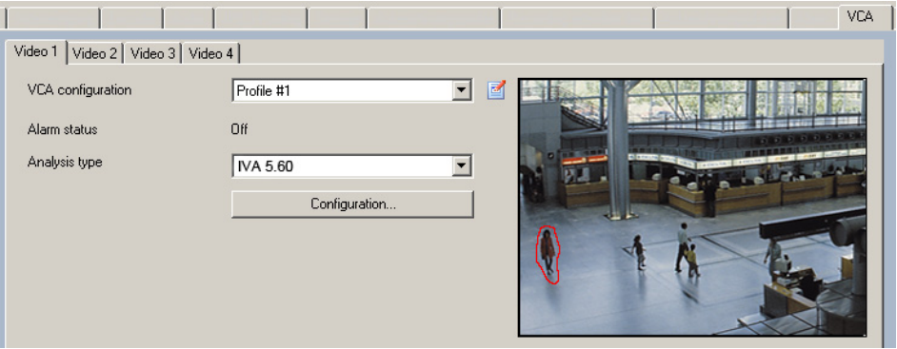
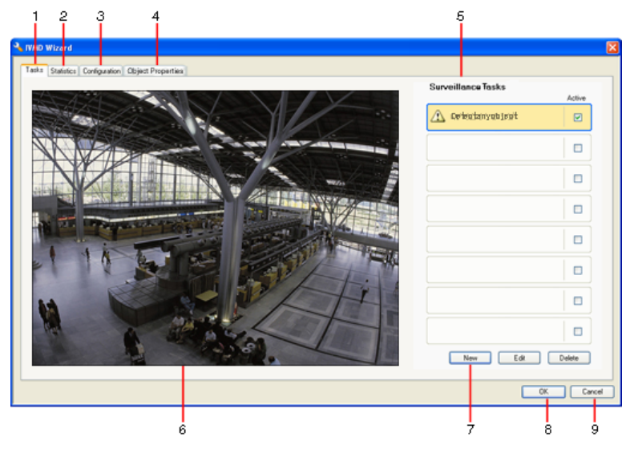
Panoramica (Task)
VS4 IVA Training
Task
Possono essere configurate fino a 8 task differenti per ciscun profilo IVA.
  Possono essere configurati fino a due profili IVA.
  I due profili IVA possono essere attivati su schedulazione oraria o trigger di allarme.
  Sulle telecamere PTZ possono esere configurati fino a 10 profili corrispondenti ad altrettanti preset. Rimane comunque il limite di 16 task configurabili.
Security Systems
Department | 04/02/14 | © Robert Bosch GmbH 2012. All rights reserved, also regarding any disposal, exploitation, reproduction, editing, distribution, as well as in the event of applications for industrial property rights.

Slide 15

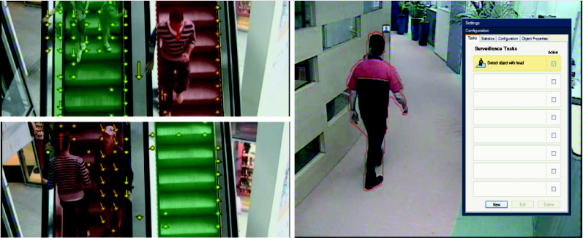
Panoramica (Task)
VS4 IVA Training
Task
Possono essere configurati due metodi di funzionamento.
  IVA 5.x basata sui metadati.
  IVA Flow basata su vettori direzionali.
  NOTA!! L’uno esclude l’altro!!!
Security Systems
Department | 04/02/14 | © Robert Bosch GmbH 2012. All rights reserved, also regarding any disposal, exploitation, reproduction, editing, distribution, as well as in the event of applications for industrial property rights.

Slide 16
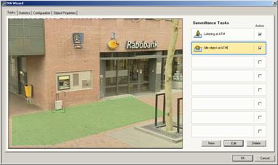
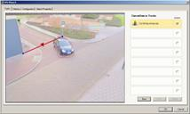
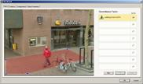
Panoramica (Task IVA 5.x)
VS4 IVA Training
Task
Oggetto abbandonato
  Oggetti lasciati sulla scena
  Veicoli fermi o parcheggiati
  Oggetto (persona) che si ferma
Oggetto rimosso
  Oggetti di alto valore in musei o pinacoteche
“Loitering” permanenza sulla scena
  Banche, bancomat, scuole, parcheggi
Esecuzione Percorso
Entrata nel campo
Uscita dal campo
Attraversamento linee
Rilevazione folla (no per Autodome e VOT-320V)
Ricerca somiglianza
Cambio condizione
Manomissione
  Spostamento, accecamento, oscuramento.
Security Systems
Department | 04/02/14 | © Robert Bosch GmbH 2012. All rights reserved, also regarding any disposal, exploitation, reproduction, editing, distribution, as well as in the event of applications for industrial property rights.

Slide 17
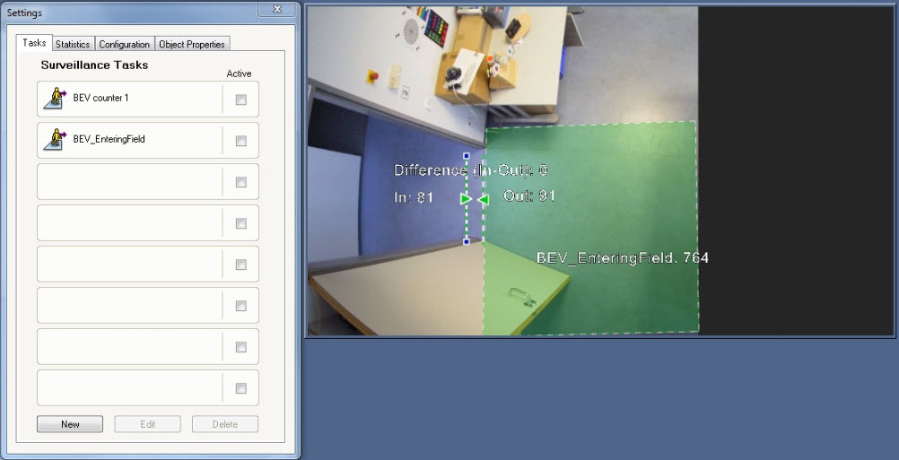
Panoramica nuoveTask da IVA 5.5
VS4 IVA Training
Task
Conteggio
  Oggetti che attraversano una o più linee.
  Oggetti che entrano in un campo.
  Allarme col raggiungimento di un determinato conteggio.
Conteggio persone BEV
  Conteggio delle persone in un area ripresa
  Verticalmente dall’alto.
Da Sapere:
Altezza telecamera da 3.5 a 4 metri
Calibrazione necessaria
Ripresa verticale vesrso il basso
Teste delle persone tra il 7% e 14% della larghezza dello schermo & 8% e 16% dell’altezza dello schermo
Impostazioni speciali dell’algoritmo
Link al video
Security Systems
Department | 04/02/14 | © Robert Bosch GmbH 2012. All rights reserved, also regarding any disposal, exploitation, reproduction, editing, distribution, as well as in the event of applications for industrial property rights.

Slide 18


Panoramica Task (IVA Flow)
VS4 IVA Training
Task
Flusso in campo
  Questa attività genera un evento di allarme se viene rilevato un flusso (movimento generale) all'interno di una determinata area. L'area è definita da un campo nell'immagine della telecamera.
Controflusso nel campo
  Questa attività genera un evento di allarme se viene rilevato un flusso che si sposta al contrario rispetto ad un movimento generale (flusso principale) all'interno di un'area determinata. Ciò significa che viene rilevato un movimento generale e potenzialmente mutevole; soltanto i flussi che vanno in direzione contraria rispetto al movimento attivano l'allarme.
Link al video
Security Systems
Department | 04/02/14 | © Robert Bosch GmbH 2012. All rights reserved, also regarding any disposal, exploitation, reproduction, editing, distribution, as well as in the event of applications for industrial property rights.

Slide 19
Agenda
VS4 IVA Training
Calibrazione
Security Systems
Department | 04/02/14 | © Robert Bosch GmbH 2012. All rights reserved, also regarding any disposal, exploitation, reproduction, editing, distribution, as well as in the event of applications for industrial property rights.

Slide 20
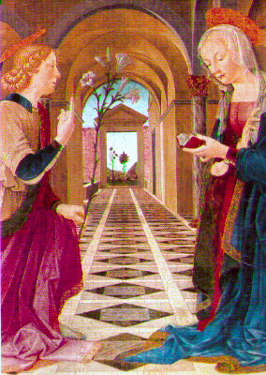
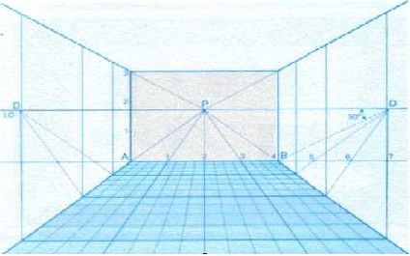
VS4 IVA Training
Calibrazione
Calibrazione Analisi Video Intelligente:
Cosa significa e cosa serve:
  La calibrazione è necessaria per specificare la relazione tra l'immagine della telecamera e l'ambiente reale.
  Le aree e le velocità possono essere interpretate correttamente dopo aver inserito l'angolo e l'elevazione della telecamera.
  La calibrazione è necessaria principalmente perché, in questo modo, la velocità e la dimensione degli oggetti rilevati oppure il raggio di movimento per le persone in presenza prolungata vengono interpretati correttamente.
Security Systems
Department | 04/02/14 | © Robert Bosch GmbH 2012. All rights reserved, also regarding any disposal, exploitation, reproduction, editing, distribution, as well as in the event of applications for industrial property rights.

Slide 21

Calibrazione: inclinazione del piano
VS4 IVA Training
Calibrazione
Angolo
angolo
angolo
Altezza
Altezza
Altezza
2m
2m
Security Systems
Department | 04/02/14 | © Robert Bosch GmbH 2012. All rights reserved, also regarding any disposal, exploitation, reproduction, editing, distribution, as well as in the event of applications for industrial property rights.

Slide 22

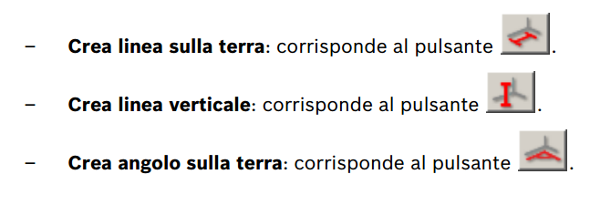
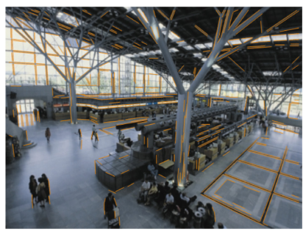
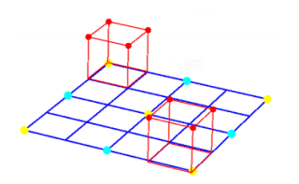
VS4 IVA Training
Calibrazione
Calibrazione Analisi Video Intelligente:
Sono consentiti tre metodi differenti di calibrazione:
  Calibrazione con elementi di calibrazione
  Calibrazione con piano di calibrazione
  Autocalibrazione
Security Systems
Department | 04/02/14 | © Robert Bosch GmbH 2012. All rights reserved, also regarding any disposal, exploitation, reproduction, editing, distribution, as well as in the event of applications for industrial property rights.

Slide 23
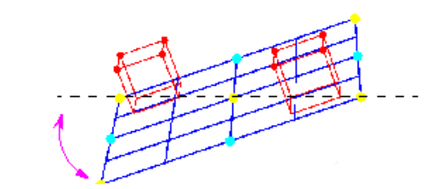
VS4 IVA Training
Calibrazione
Calibrazione Analisi Video Intelligente:
Calibrazione con piano di calibrazione
  La calibrazione viene definita posizionando un piano virtuale sull'immagine della telecamera e regolandolo gradualmente in relazione alla situazione effettiva.
  Le impostazioni vengono visualizzate graficamente sull'immagine della telecamera con il piano virtuale e due cubi.
  Il piano virtuale è visualizzato come griglia blu e può essere inclinato, ruotato e ridimensionato. Posizionare il piano virtuale sull'immagine della telecamera in modo che corrisponda all'angolo ed alla prospettiva di una delle aree orizzontali effettive.
  Sul piano vengono visualizzati due cubi rossi. Nelle impostazioni predefinite, la lunghezza del lato di uno di questi cubi corrisponde a 2 m, quindi il cubo presenta circa la stessa altezza di una persona. I cubi sono visualizzati nella prospettiva del piano blu.
Security Systems
Department | 04/02/14 | © Robert Bosch GmbH 2012. All rights reserved, also regarding any disposal, exploitation, reproduction, editing, distribution, as well as in the event of applications for industrial property rights.

Slide 24

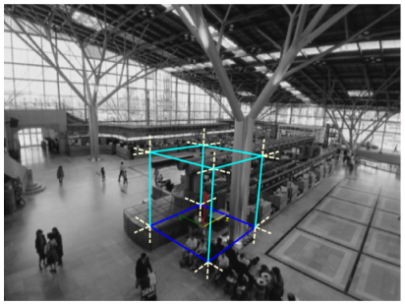
VS4 IVA Training
Calibrazione
Calibrazione Analisi Video Intelligente:
  Calibrazione con metodo di Autocalibrazione
  L'autocalibrazione della telecamera aiuta a ridurre al minimo il tempo di calibrazione manuale di ciascuna telecamera ma è restrittiva per i seguenti requisiti:
  Requisiti
  Scene con strutture e oggetti rettangolari e paralleli.
  Non adatto per scene con strutture curve.
  Quattro fasi necessarie
  1° Avvio dell’autocalibrazione.
  2° Correzione della distorsione dell’ obbiettivo.
  3° Calibrazione della telecamera.
  4° Scala e verifica.
Security Systems
Department | 04/02/14 | © Robert Bosch GmbH 2012. All rights reserved, also regarding any disposal, exploitation, reproduction, editing, distribution, as well as in the event of applications for industrial property rights.

Slide 25
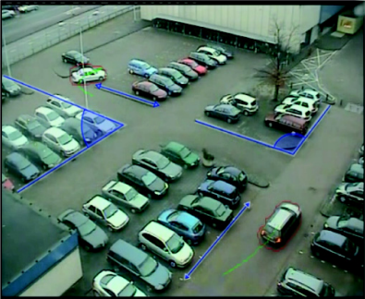
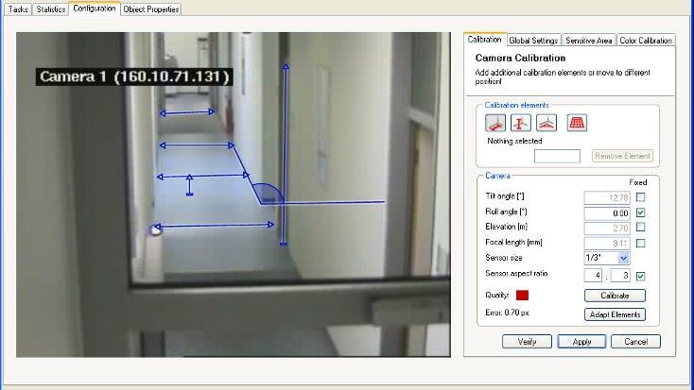
VS4 IVA Training
Calibrazione
Calibrazione Analisi Video Intelligente:
Calibrazione con elementi di calibrazione
  La calibrazione viene definita posizionando diversi elementi di calibrazione (linee ed angoli) sull'immagine della telecamera e regolandoli gradualmente in relazione alla situazione corrente.
Security Systems
Department | 04/02/14 | © Robert Bosch GmbH 2012. All rights reserved, also regarding any disposal, exploitation, reproduction, editing, distribution, as well as in the event of applications for industrial property rights.

Slide 26

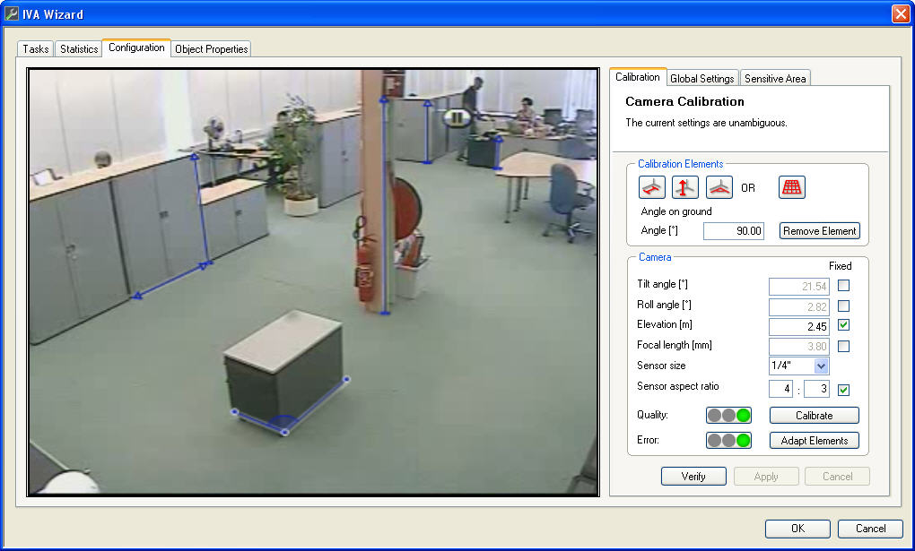
Calibrazione
VS4 IVA Training
Calibrazione
Obbiettivo: Avere i semafori verdi.
Link al Video
Security Systems
Department | 04/02/14 | © Robert Bosch GmbH 2012. All rights reserved, also regarding any disposal, exploitation, reproduction, editing, distribution, as well as in the event of applications for industrial property rights.

Slide 27
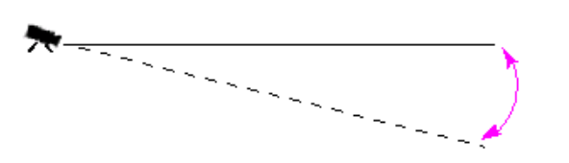
Calibrazione
VS4 IVA Training
Calibrazione
  Calibrazione e ricostruzione dei parametri
  Angolo di inclinazione [°], L'angolo della telecamera rispetto alla posizione orizzontale.
  Più ridotta è l'impostazione dell'angolo di inclinazione, meno precisa sarà la stima delle dimensioni oggetto. Non è possibile effettuare stime quando si raggiungono 0°.
Security Systems
Department | 04/02/14 | © Robert Bosch GmbH 2012. All rights reserved, also regarding any disposal, exploitation, reproduction, editing, distribution, as well as in the event of applications for industrial property rights.

Slide 28



Calibrazione
VS4 IVA Training
Calibrazione
  Calibrazione e ricostruzione dei parametri
  Angolo di rotazione [°], L'angolo secondo il quale la telecamera viene ruotata. L'impostazione può variare tra la posizione orizzontale fino a 10 gradi.
  Elevazione [m], Distanza verticale della telecamera dal piano orizzontale dell'immagine acquisita: generalmente l'elevazione della telecamera installata dal suolo.
  Lunghezza focale [mm], è possibile trovare questo valore nella documentazione della telecamera.
  Dimensioni sensore, è possibile trovare questo valore nella documentazione della telecamera.
  Proporzioni sensore, è possibile trovare questo valore nella documentazione della telecamera.
Nota: Il numero di elementi di calibrazione richiesti è uguale al numero di parametri della telecamera non specificati più uno. È necessario aver creato almeno una Linea verticale , una Linea sulla terra oppure un Angolo sulla terra .
Security Systems
Department | 04/02/14 | © Robert Bosch GmbH 2012. All rights reserved, also regarding any disposal, exploitation, reproduction, editing, distribution, as well as in the event of applications for industrial property rights.

Slide 29

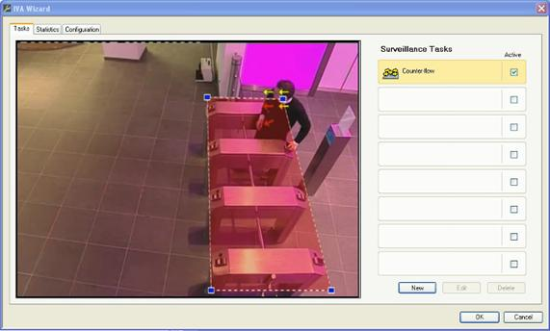
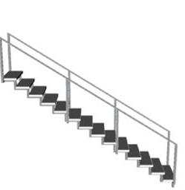
Calibrazione
VS4 IVA Training
Calibrazione
Per IVA Flow non è richiesta alcuna calibrazione.
4m or higher
90° to surface
Security Systems
Department | 04/02/14 | © Robert Bosch GmbH 2012. All rights reserved, also regarding any disposal, exploitation, reproduction, editing, distribution, as well as in the event of applications for industrial property rights.

Slide 30
Agenda
VS4 IVA Training
Filtri e scenari
Security Systems
Department | 04/02/14 | © Robert Bosch GmbH 2012. All rights reserved, also regarding any disposal, exploitation, reproduction, editing, distribution, as well as in the event of applications for industrial property rights.

Slide 31
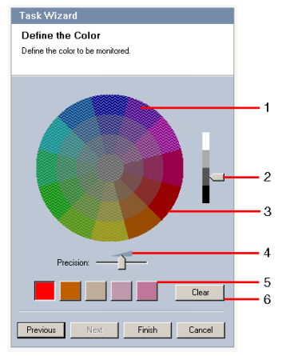
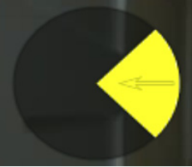
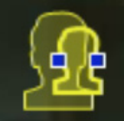
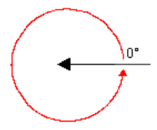

VS4 IVA Training
Filtri e scenari
Esistono diversi modi per filtrare gli oggetti in IVA 5.x.
  Dimensione oggetto espressa in m².
  Proporzioni oggetto espresso tramite il rapporto V/H.
  Direzione espressa in gradi°.
  Velocità espressa in Km/h o m/s.
  Rilevazione del volto.
  Colore.
Security Systems
Department | 04/02/14 | © Robert Bosch GmbH 2012. All rights reserved, also regarding any disposal, exploitation, reproduction, editing, distribution, as well as in the event of applications for industrial property rights.

Slide 32
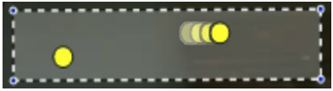
VS4 IVA Training
Filtri e scenari
Per IVA flow esistono i seguenti filtri:
  Direzione del flusso, Direction 1 [°] / Direction 2 [°].
  Attività [%], un'attività rappresenta la percentuale di area monitorata in cui viene rilevato un flusso.
  Velocità, È possibile limitare la velocità del flusso che deve attivare un evento di allarme*.
NOTA*:
  A differenza del rilevamento e del tracciamento dell'oggetto IVA 5.x, la telecamera non è calibrata per IVA 5.x Flow. Pertanto non viene fornita nessuna indicazione definitiva sulla velocità in 3D.
Security Systems
Department | 04/02/14 | © Robert Bosch GmbH 2012. All rights reserved, also regarding any disposal, exploitation, reproduction, editing, distribution, as well as in the event of applications for industrial property rights.

Slide 33
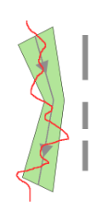
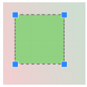
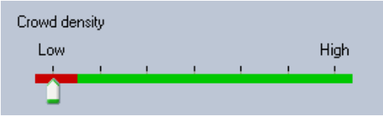
VS4 IVA Training
Filtri e scenari
Esistono diversi** scenari configurabili in IVA 5.x.
  Campi.
  Linee.
  Percorsi.
  Campi folla (Max.3) anche per IVA flow.
  Schermo intero
**NOTA
  Il numero degli scenari (primitives) dipende dalla memoria del dispositivo e va da 1 a 32.
Security Systems
Department | 04/02/14 | © Robert Bosch GmbH 2012. All rights reserved, also regarding any disposal, exploitation, reproduction, editing, distribution, as well as in the event of applications for industrial property rights.

Slide 34
Agenda
VS4 IVA Training
Impostazioni generali
Security Systems
Department | 04/02/14 | © Robert Bosch GmbH 2012. All rights reserved, also regarding any disposal, exploitation, reproduction, editing, distribution, as well as in the event of applications for industrial property rights.

Slide 35
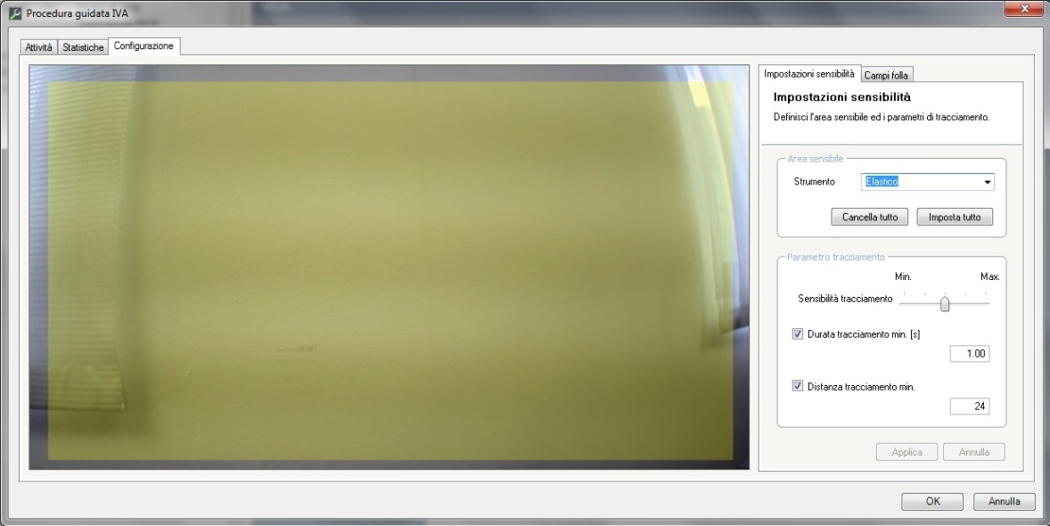
VS4 IVA Training
Impostazioni generali
Impostazioni generali Area sensibile
  L'area sensibile è quella parte dell'immagine rilevata dalla telecamera che viene analizzata. Gli oggetti che si muovono fuori dall'area sensibile non possono generare un evento di allarme quando rilevati dalla telecamera. Soltanto gli oggetti che si muovono all'interno dell'area sensibile vengono rilevati come tali e generano un evento di allarme; tale principio si applica anche alla valutazione successiva delle registrazioni applicate alla ricerca forense ad esempio nel programma Bosch Video Client.
Security Systems
Department | 04/02/14 | © Robert Bosch GmbH 2012. All rights reserved, also regarding any disposal, exploitation, reproduction, editing, distribution, as well as in the event of applications for industrial property rights.

Slide 36
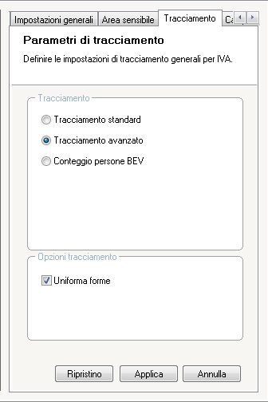
VS4 IVA Training
Impostazioni generali
Impostazioni generali Tracciamento
  Tracciamento standard: tracciamento standard di regioni in movimento sul piano dell'immagine. La calibrazione non è richiesta. Può essere utilizzata se la scena comprende piani multipli, scale, ecc.
  Tracciamento avanzato: tracciamento di oggetti sul piano orizzontale con un algoritmo migliorato. Questa opzione migliora il rilevamento e il tracciamento. Solo per scene con un unico piano orizzontale principale. Una scena che comprende più piani o scale ad esempio, non è adatta per il tracciamento avanzato.
  Conteggio persone BEV: tracciamento ottimizzato per il rilevamento e il tracciamento di persone dall'alto.
Security Systems
Department | 04/02/14 | © Robert Bosch GmbH 2012. All rights reserved, also regarding any disposal, exploitation, reproduction, editing, distribution, as well as in the event of applications for industrial property rights.

Slide 37


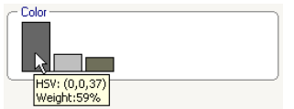
VS4 IVA Training
Impostazioni generali
Impostazioni generali Proprietà oggetto
  E’ possibile monitorare le proprietà di un oggetto contrassegnato per un periodo di tempo, ed osservarne le variazioni. Le proprietà di un oggetto in movimento cambiano sempre. Un'automobile non si sposta ad una velocità sempre costante; una persona si siede e si alza oppure cambia direzione. Ad esempio, il colore di un oggetto dipende dall'illuminazione dell'immagine. I colori rilevati differiscono se l'oggetto si trova esposto ad un riflettore piuttosto che in una zona d'ombra. Con i valori qui visualizzati, è possibile determinare i valori minimo e massimo da inserire per la creazione di un'attività allo scopo di garantire l'acquisizione degli oggetti desiderati. Inoltre, i valori visualizzati consentono di controllare e perfezionare una calibrazione esistente. Valori inverosimili indicano una calibrazione errata.
Security Systems
Department | 04/02/14 | © Robert Bosch GmbH 2012. All rights reserved, also regarding any disposal, exploitation, reproduction, editing, distribution, as well as in the event of applications for industrial property rights.

Slide 38
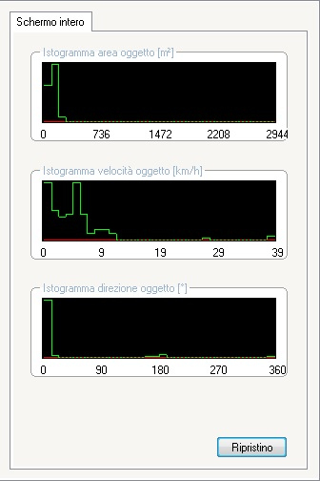
VS4 IVA Training
Impostazioni generali
Impostazioni generali Statistiche
  Quando si seleziona la scheda Statistiche, nella parte destra della finestra vengono visualizzati tre istogrammi con le statistiche sugli oggetti correlati rilevati, per un campo selezionato o per l'intero schermo.
  Le statistiche consentono di perfezionare i criteri di filtraggio per gli oggetti. Ad esempio, si possono notare diverse quantità di oggetti che non hanno attivato un allarme in base al criterio di filtraggio attuale anche se sarebbe stato auspicabile.
  La creazione delle statistiche visualizzate inizia non appena si apre la finestra IVA 5.x. Più tempo rimane aperta la finestra, maggiori saranno i valori inseriti nelle statistiche.
Security Systems
Department | 04/02/14 | © Robert Bosch GmbH 2012. All rights reserved, also regarding any disposal, exploitation, reproduction, editing, distribution, as well as in the event of applications for industrial property rights.

Slide 39
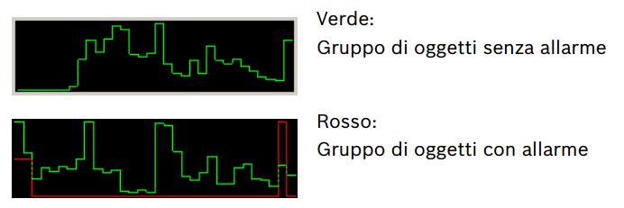
VS4 IVA Training
Impostazioni generali
Le statistiche mostrano 3 istogrammi
  Istogramma area oggetto [m²]: accumulo di oggetti con una determinata area;
  Istogramma velocità oggetto [km/h]: accumulo di oggetti che si muovono ad una data velocità.
  Istogramma direzione oggetto [°]: accumulo di oggetti che si muovono in una data direzione.
  Le linee indicano la percentuale di oggetti i cui valori sono stati rilevati. Più alta è la linea, maggiori sono gli oggetti che soddisfano un determinato criterio.
  Gli istogrammi distinguono gli oggetti che attivano un allarme (linea rossa) da quelli che non attivano un allarme (linea verde).
Security Systems
Department | 04/02/14 | © Robert Bosch GmbH 2012. All rights reserved, also regarding any disposal, exploitation, reproduction, editing, distribution, as well as in the event of applications for industrial property rights.

Slide 40
Algorithm (Image) stabilisation
VS4 IVA Training
Tecnologia
Maximum ~16 pixels in respect to 4CIF resolution. (~ 2.25%)
Link al video
Security Systems
Department | 04/02/14 | © Robert Bosch GmbH 2012. All rights reserved, also regarding any disposal, exploitation, reproduction, editing, distribution, as well as in the event of applications for industrial property rights.

Slide 41
Agenda
VS4 IVA Training
Ricerca forense
Security Systems
Department | 04/02/14 | © Robert Bosch GmbH 2012. All rights reserved, also regarding any disposal, exploitation, reproduction, editing, distribution, as well as in the event of applications for industrial property rights.

Slide 42
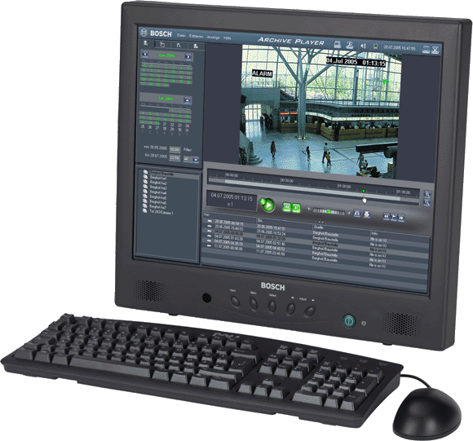
Forensic Search
VS4 IVA Training
Metadati e Ricerca Forense
IVA Bosch fornisce un tipo rivoluzionario di funzionalità "Google" per eseguire la scansione di un archivio per un evento specifico - VCA, esegue un controllo sulle registrazioni come avviene nel Live eseguendo una ricerca sui metadati senza dover guardare intere ore di video registrati.
Questa prestazione salvaguarda il tempo e i costi per queste operazioni.
Questa è la chiave per il futuro dell’IVA in sistemi di grandi dimensioni e non solo.
Security Systems
Department | 04/02/14 | © Robert Bosch GmbH 2012. All rights reserved, also regarding any disposal, exploitation, reproduction, editing, distribution, as well as in the event of applications for industrial property rights.

Slide 43
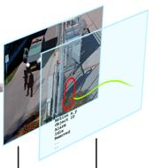
Metadata e forensic search
VS4 IVA Training
Metadati e Ricerca Forense
Oltre al video, è possibile la registrazione dei metadati.
La ricerca forense è possibile per i video che hanno registrato anche i metadati (150Kb/s).
Metadati, si basano sull’area sensibile e la dimensione Min/Max degli oggetti.
Metadati
Video
Security Systems
Department | 04/02/14 | © Robert Bosch GmbH 2012. All rights reserved, also regarding any disposal, exploitation, reproduction, editing, distribution, as well as in the event of applications for industrial property rights.

Slide 44
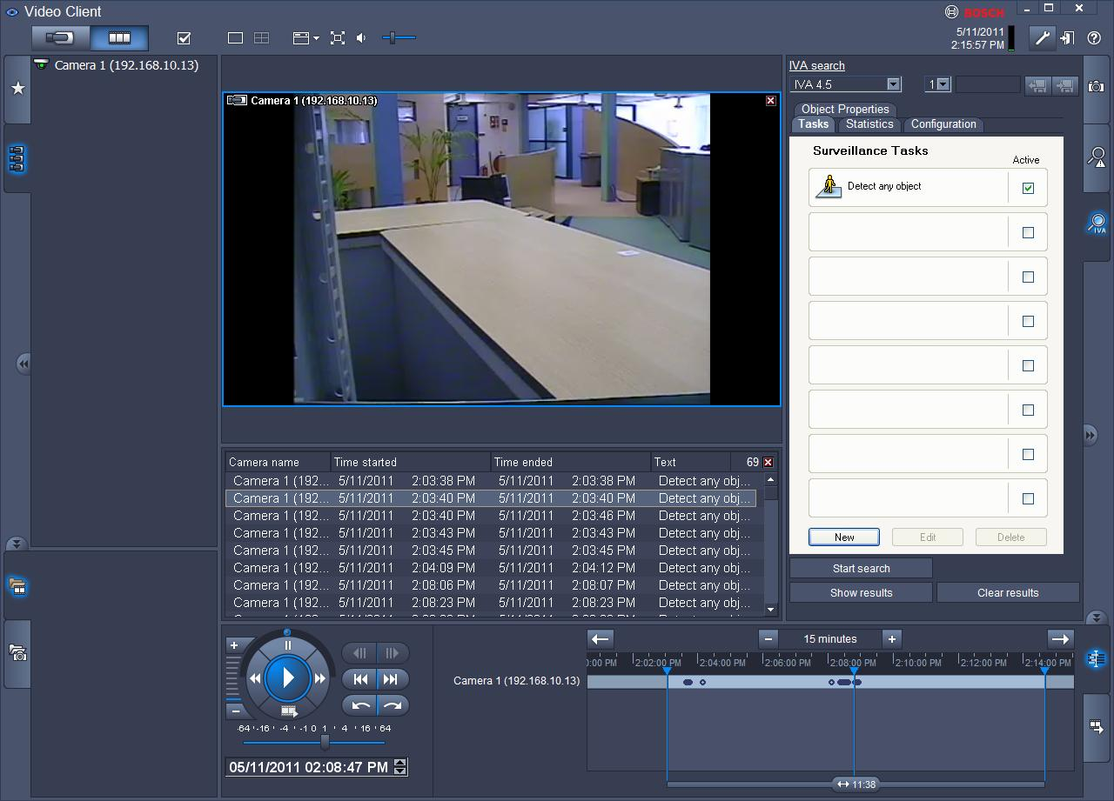
Forensic search con Bosch Video Client
VS4 IVA Training
Metadati e Ricerca Forense
Link al video
Security Systems
Department | 04/02/14 | © Robert Bosch GmbH 2012. All rights reserved, also regarding any disposal, exploitation, reproduction, editing, distribution, as well as in the event of applications for industrial property rights.

Slide 45
Agenda
VS4 IVA Training
Esercitazioni Pratiche
Security Systems
Department | 04/02/14 | © Robert Bosch GmbH 2012. All rights reserved, also regarding any disposal, exploitation, reproduction, editing, distribution, as well as in the event of applications for industrial property rights.

Slide 46
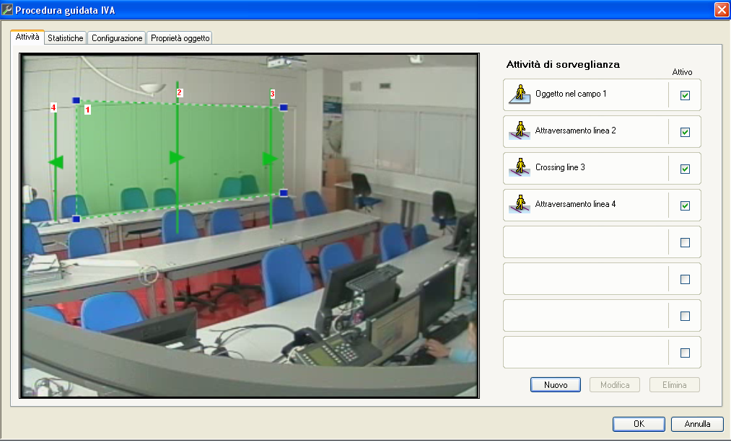
VS4 IVA Training
Hand on
Tipicamente l’analisi video è un’attività che si svolge in esterno, non essendoci tale possibilità, faremo analisi video in scala dentro la stanza avvalendoci di qualche strumento “speciale”.
  Un buon metodo per sperimentare e migliorare gli algoritmi di analisi video, consiste anche nel lavorare sulle registrazioni avvalendosi della ricerca forense.
  Anche i video registrati ed esportati sono una valida “palestra” per migliorare le prestazioni e le conoscenze, ad esempio è possibile masterizzare un DVD con i video più interessanti, e riprodurlo attraverso un lettore DVD sull’ingresso di un encoder (es.VIPX1XF) con IVA.
  Ricordiamoci solamente di prendere nota dei parametri di installazione della telecamera, altezza, inclinazione….per lavorare come nelle condizioni “reali”.
Prove eseguite all‘interno di una stanza: i troppi oggetti presenti impediscono gran parte della sperimentazione.
Security Systems
Department | 04/02/14 | © Robert Bosch GmbH 2012. All rights reserved, also regarding any disposal, exploitation, reproduction, editing, distribution, as well as in the event of applications for industrial property rights.

Slide 47


VS4 IVA Training
Hand on
Test eseguiti su video forniti gentilmente
da clienti, riprodotti con lettore DVD.
Test in scala 1:10 eseguito su tavolo,
simula la sosta vietata in 4 aree differenti
Security Systems
Department | 04/02/14 | © Robert Bosch GmbH 2012. All rights reserved, also regarding any disposal, exploitation, reproduction, editing, distribution, as well as in the event of applications for industrial property rights.

Slide 48

HAND ON !
VS4 IVA Training
Security Systems
Department | 04/02/14 | © Robert Bosch GmbH 2012. All rights reserved, also regarding any disposal, exploitation, reproduction, editing, distribution, as well as in the event of applications for industrial property rights.

Slide 49
Domande?
VS4 IVA Training
Security Systems
Department | 04/02/14 | © Robert Bosch GmbH 2012. All rights reserved, also regarding any disposal, exploitation, reproduction, editing, distribution, as well as in the event of applications for industrial property rights.

Slide 50

VS4 IVA Training
Grazie per l‘attenzione
Security Systems
Department | 04/02/14 | © Robert Bosch GmbH 2012. All rights reserved, also regarding any disposal, exploitation, reproduction, editing, distribution, as well as in the event of applications for industrial property rights.

